Slide 1
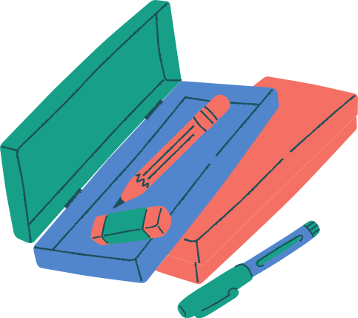
STRATEGI BELAJAR KOOPERATIVE LEARNING SEBAGAI PENDEKATAN BELAJAR MULTIKULTURAL
Disusun oleh kelompok 11
1. Christiani Maya Mutiara Sakti (2053053015 )
2. Indah Siti Aisyah ( 2053053015 )
3. Regita Tri Astuti ( 2053053016 )
4. Vinsensius Asto Adi Pranata (2053053017)

Slide 2
Masyarakat Multikultural
Kebijakan Pendidikan multikultural yang lahir dari kesadaran yang mendalam dari masyarakat yang harus menghargai dan menjunjung tinggi adanya berbagai perbedaan macam etnis, suku bangsa, bahasa, dan kultur masyarakat(Zamroni, 2011).
Kenyataan bangsa Indonesia merupakan masyarakat multikultural, dimana keragaman itu juga tertulis dengan jelas di lambang Negara Pancasila yaitu Bhinneka Tunggal Ika.

Slide 3
Pendidikan Multikultural
Pendidikan multicultural merupakan wujud kesadaran tentang keanekaragaman kultural. Pendidikan multikultural dapat dijadikan instrument strategis untuk mengembangkan kesadaran atas kebanggaan seseorang terhadap suku bangsanya.

Slide 4
Pembelajaran Kooperatif
Pembelajaran kooperatif merupakan strategi belajar dengan sejumlah siswa sebagai anggota kelompok kecil yang tingkat kemampuannya berbeda. Dalam penyelesaian tugas kelompoknya, setiap siswa harus saling bekerja sama, saling membantu untuk memahami materi pelajaran

Slide 5
Praktik Pembelajaran Kooperatif Dalam Pendidikan Multikultural
Pengambilan keputusan dan pendekatan aksi sosial transformatif
Bertujuan untuk memperluas kurikulum dengan memungkinkan siswa untuk mengejar proyek-proyek dan kegiatan yang memungkinkan mereka untuk mengambil tindakan pribadi, sosial, dan terkait dengan konsep, masalah, dan masalah yang telah mereka pelajari.
Pendekatan kontribusi
Dimana isi tentang kelompok etnis dan budaya yang terbatas terutama untuk liburan dan perayaan kebudayaan.
Pendekatan aditif
Dalam pendekatan ini, isi budaya, konsep, dan tema ditambahkan ke kurikulum tanpa mengubah struktur dasar, tujuan dan karakteristik
Pendekatan transformasi fundamental
Tujuan utama dari pendekatan ini membantu siswa untuk memahami konsep, peristiwa, dan orang-orang dari perspektif etnis dan budaya yang beragam dan untuk memahami pengetahuan sebagai konstruksi sosial

Slide 6
TERIMA KASIH

